Slide 1
Государственная политика в сфере общего образования
«Без современного качественного доступного образования, причем во всех регионах страны, невозможно добиться ничего в сфере развития. Должен, безусловно, соблюдаться базовый принцип системы российского образования — это справедливость, то есть доступность качественного образования для каждого ребенка в соответствии с его интересами и способностями, причем независимо от того, где он живет — в городе или деревне, в Москве или любом другом регионе страны, независимо от того, где учится — в государственной школе или частной, и, конечно, независимо от социального статуса и доходов родителей»
Выступление Владимира Путина на заседании президиума Госсовета, посвящённом улучшению качества образования 25.08.2021г.,
Стратегия развития общего образования: повышение качества образовательных результатов

Slide 2
Государственная политика в сфере общего образования
С.С.Кравцов. Всероссийское совещание «Перспективные задачи развития образования. Октябрь, 2022
Стратегия развития общего образования: повышение качества образовательных результатов

Slide 3
ЕДИНАЯ ДИНАМИЧНО РАЗВИВАЮЩАЯСЯ СИСТЕМА ОБРАЗОВАНИЯ РОССИИ
ЕДИНЫЕ ПОДХОДЫ к формированию содержания образования и воспитания
ЕДИНАЯ СИСТЕМА МОНИТОРИНГА эффективности деятельности образовательных организаций, органов управления образованием
ЕДИНЫЕ СТАНДАРТЫ образовательного пространства страны
ГАРАНТИЯ РАВЕНСТВА РЕСУРСОВ, УСЛОВИЙ, ВОЗМОЖНОСТЕЙ и ПОВЫШЕНИЯ КАЧЕСТВА РЕЗУЛЬТАТОВ

Slide 4
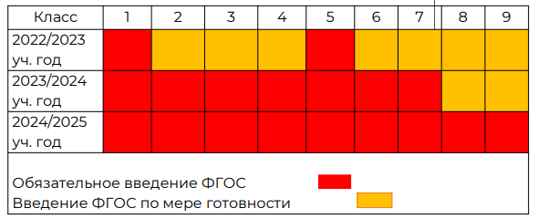
ЕДИНАЯ ДИНАМИЧНО РАЗВИВАЮЩАЯСЯ СИСТЕМА ОБРАЗОВАНИЯ РОССИИ
МОДЕЛЬ ВВЕДЕНИЯ ОБНОВЛЕННЫХ ФГОС НАЧАЛЬНОГО ОБЩЕГО И ОСНОВНОГО ОБЩЕГО ОБРАЗОВАНИЯ

Slide 5
ЕДИНАЯ ДИНАМИЧНО РАЗВИВАЮЩАЯСЯ СИСТЕМА ОБРАЗОВАНИЯ РОССИИ
ФГОС СРЕДНЕГО ОБЩЕГО ОБРАЗОВАНИЯ
ФГОС СОО
35 ПРИМЕРНЫХ РАБОЧИХ ПРОГРАММ для СОО: базовый и углубленный уровень.
Конкретизированы и детализированы личностные, предметные и метапредметные результаты
Подготовлен проект приказа «О внесении изменений в федеральный государственный образовательный стандарт среднего общего образования, утвержденный приказом Министерства образования и науки Российской Федерации от 17 мая 2012 г. № 413»
Проект приказа размещен на сайте regulation.gov.ru
ИТОГОВОЕ СОЧИНЕНИЕ
Создается закрытый Банк тем итогового сочинения на основе разработанных в 2014-2021 годах тем сочинений.
Публикуются в открытом информационном пространстве названия разделов и подразделов Банка тем с комментариями, а также образец тем итогового сочинения.
Расширяются возможности выбора темы: каждый комплект будет включать не 5, а 6 тем – по две темы из каждого раздела Банка.
Комплекты тем итогового сочинения 2022-2023 учебного года собираются только из тем сочинений, использованных в прошлые годы.
Итоговое сочинение сохраняет литературоцентричный и надпредметный характер.

Slide 6
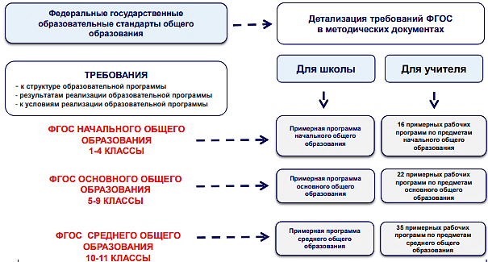
ЕДИНОЕ СОДЕРЖАНИЕ ОБРАЗОВАНИЯ

Slide 7
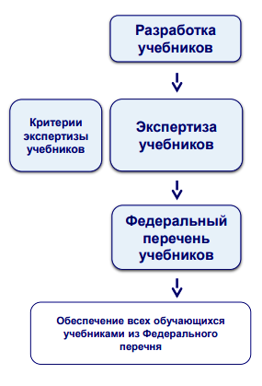
ЕДИНОЕ СОДЕРЖАНИЕ ОБРАЗОВАНИЯ
ФГОС СОО
35 ПРИМЕРНЫХ РАБОЧИХ ПРОГРАММ для СОО: базовый и углубленный уровень.
Конкретизированы и детализированы личностные, предметные и метапредметные результаты
Подготовлен проект приказа «О внесении изменений в федеральный государственный образовательный стандарт среднего общего образования, утвержденный приказом Министерства образования и науки Российской Федерации от 17 мая 2012 г. № 413»
Проект приказа размещен на сайте regulation.gov.ru

Slide 8
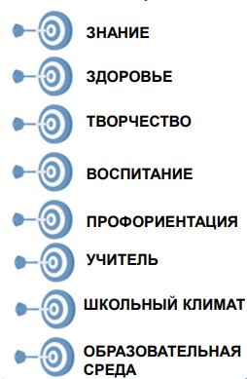
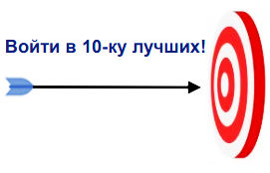
КЛЮЧЕВЫЕ НАПРАВЛЕНИЯ
КАЧЕСТВО ОБРАЗОВАНИЯ
ЕДИНОЕ ОБРАЗОВАТЕЛЬНОЕ ПРОСТРАНСТВО (ОБУЧЕНИЕ И ВОСПИТАНИЕ)

Slide 9
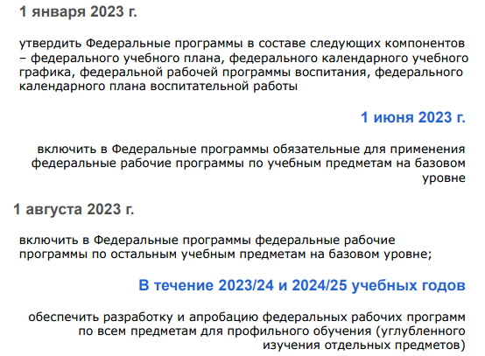
Разработка Федеральных программ
ЕДИНОЕ ОБРАЗОВАТЕЛЬНОЕ ПРОСТРАНСТВО (ОБУЧЕНИЕ И ВОСПИТАНИЕ)

Slide 10
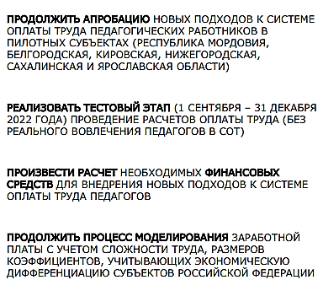
Перевод школ
на
РЕГИОНАЛЬНЫЙ
УРОВЕНЬ

Slide 11
2023 год – ГОД ПЕДАГОГА и НАСТАВНИКА

Slide 15
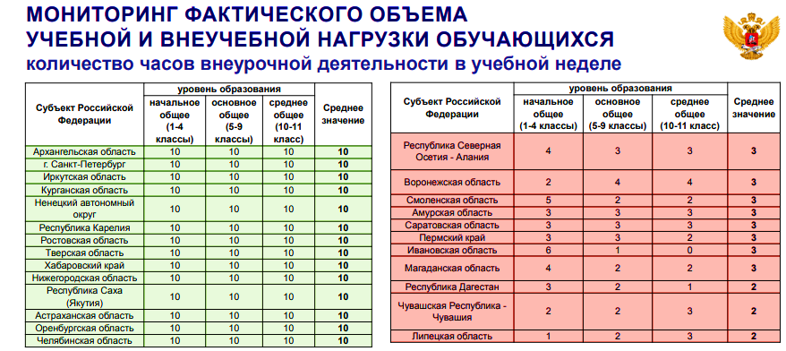

Slide 17
Проект «Школа Минпросвещения России» (ссылка на сайт: https://smp.iuorao.ru/) является механизмом реализации базового принципа системы российского образования, сформулированного Президентом Российской Федерации В.В. Путиным: «справедливость, то есть доступность качественного образования для каждого ребенка в соответствии с его интересами и способностями. причем независимо от того, где он живет – в городе или деревне, в Москве или любом другом регионе страны, независимо от того, где учится – в государственной школе или частной, и, конечно, независимо от социального статуса и доходов родителей» (заседание президиума Государственного Совета по вопросу о задачах субъектов Российской Федерации в сфере общего образования 25 августа 2021 г.). Проект направлен на реализацию Указа Президента Российской Федерации от 21 июля 2020 г. № 474 «О национальных целях развития Российской Федерации на период до 2030 года», на достижение целей, целевых показателей и результатов национального проекта «Образование». Целью концепции проекта «Школа Минпросвещения России» является системное описание ключевых характеристик и параметров эталонной модели школы, обеспечивающих оптимальные (необходимые и достаточные) качественные условия обучения и воспитания каждого школьника в современных социально-экономических и геополитических реалиях для формирования и воплощения идеологии «единого образовательного пространства». Миссия «Школы Минпросвещения России»: центр образования, воспитания и просвещения, объединяющий территориально и духовно детей и взрослых, разные поколения, разные профессии, разные социальные группы для обретения смысла жизни через познание, созидание, нравственные ценности для творческого построения будущего каждого и всех в России. | Задачи концепции проекта «Школа Минпросвещения России»: Определение единых магистральных направлений деятельности школ, формирующих единое образовательное пространство. Формирование эталонной модели школы будущего с выделением единых критериев и активностей (учитывающих в том числе этнокультурные особенности) ее функционирования, обеспечивающей доступность качественного образования и предоставляющей равные возможности для всех обучающихся. Формирование механизмов синхронизации и взаимодействия образовательных и учебных процессов (рабочие учебные программы, учебное расписание занятий, оценочные процедуры результатов обучения, линейка учебников, показателей деятельности) в существующей системе школьного образования, нормативных и методических документов, создание мотивирующих инструментов саморазвития и роста общеобразовательных организаций. Закрепление статуса учителя как основополагающего элемента в системе качественного российского образования и становления российской гражданственности подрастающего поколения. Формирование механизмов вовлечения и поддержки семьи в процесс социализации, выбора жизненного пути, формирования мировоззрения и субъективного благополучия ребёнка. Формирование личностных результатов, обучающихся на основе развития их самосознания, самоопределения, смыслообразования и морально-этической ориентации. Закрепление всеобщей ответственности за качественное отечественное образование подрастающего поколения страны (родители, государство, профессиональные и бизнес-сообщества, средства массовой информации, общественные объединения, местные территориальные сообщества). Единое образовательное пространство – инструмент формирования и палитра смыслообразования желаемого «образа будущего» российской отечественной школы – системы требований к деятельности школы, которые являются ее программой развития. При этом механизмы, пути и способы достижения обозначенных целей у каждой школы могут быть собственные, уникальные и неповторимые. В рамках проекта предполагается создание своего рода «настольной книги» директора школы, в которую войдут примеры, образцы, шаблоны документов и программ, регламентов и календарно-тематических планов, единого штатного расписания, кейсы лучших практик, мероприятий и событий. В этой книге каждый директор – и начинающий руководитель, и опытный мэтр, – найдёт для себя необходимые инструменты для включения в свою практику, которые нужны ему для того, чтобы его школа стала ещё интереснее, профессиональнее и успешнее – и маленькая школа в селе, и большой образовательный комплекс в городе, и «обычная среднестатистическая школа».

Slide 21
Школа Минпросвещения России

Slide 22
Школа Минпросвещения России

Slide 23
Школа Минпросвещения России
Единое образовательное пространство (обучение и воспитание): критерии образа будущего

Slide 24
Школа Минпросвещения России
Единое образовательное пространство (обучение и воспитание): критерии образа будущего

Slide 25
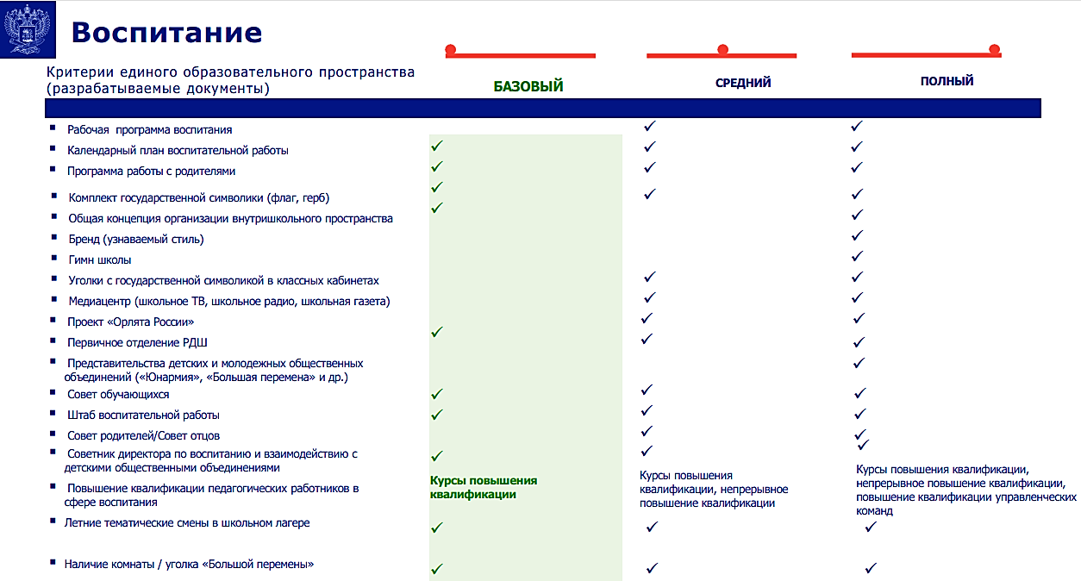
Школа Минпросвещения России
Единое образовательное пространство (обучение и воспитание): критерии образа будущего

Slide 26
Школа Минпросвещения России
Единое образовательное пространство (обучение и воспитание): критерии образа будущего

Slide 27
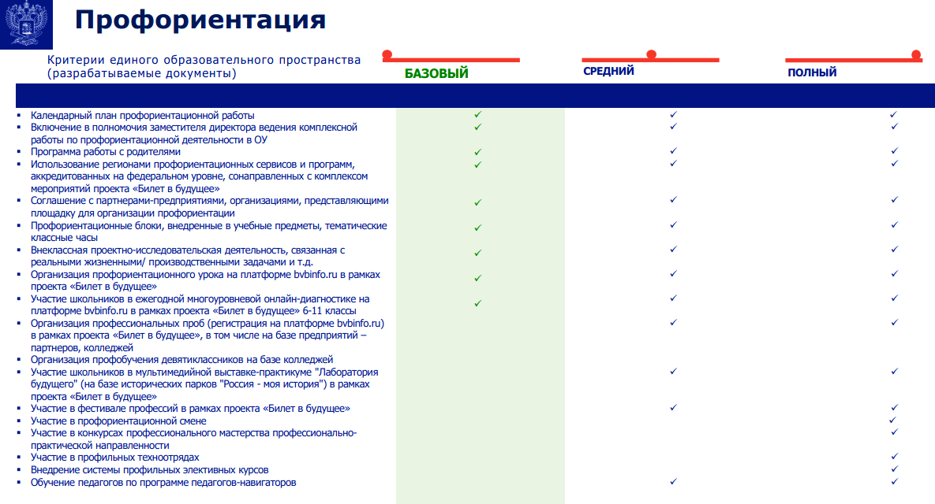
Школа Минпросвещения России
Единое образовательное пространство (обучение и воспитание): критерии образа будущего

Slide 28
Школа Минпросвещения России
Единое образовательное пространство (обучение и воспитание): критерии образа будущего

Slide 29
Школа Минпросвещения России
Единое образовательное пространство (обучение и воспитание): критерии образа будущего

Slide 30
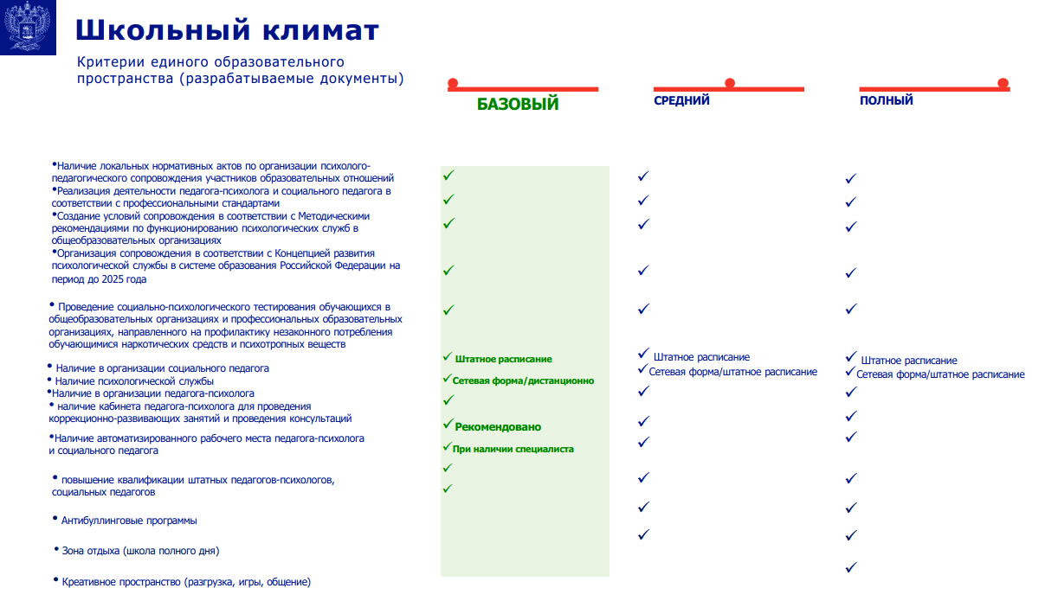
Школа Минпросвещения России
Единое образовательное пространство (обучение и воспитание): критерии образа будущего

Slide 31
Школа Минпросвещения России
Единое образовательное пространство (обучение и воспитание): критерии образа будущего

Slide 32
Школа Минпросвещения России
Единое образовательное пространство (обучение и воспитание): критерии образа будущего

Slide 33
Единое образовательное пространство (обучение и воспитание): критерии образа будущего
Школа Минпросвещения России

Slide 35
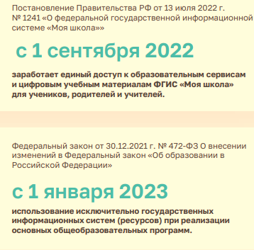

Slide 36
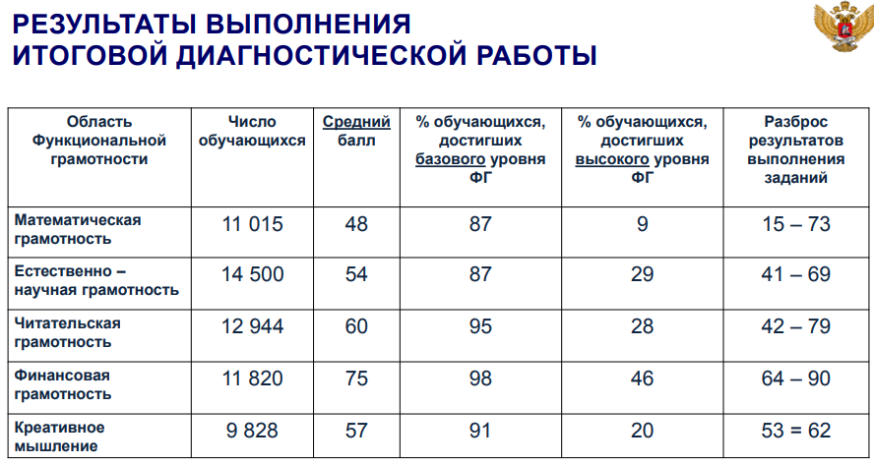
ФУНКЦИОНАЛЬНАЯ ГРАМОТНОСТЬ

